Slide 1

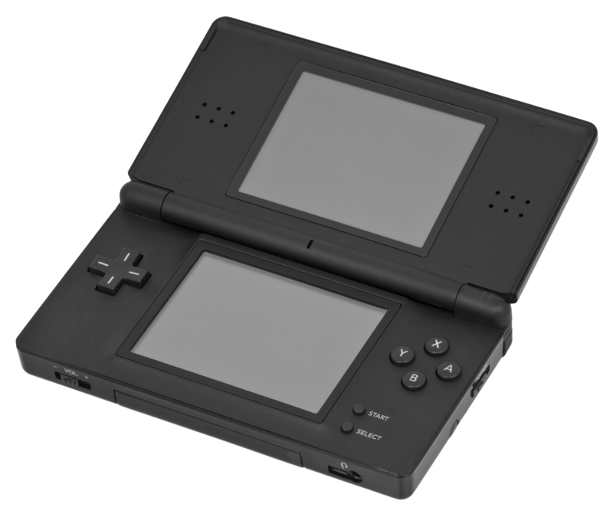
Spectral Clustering
2023-1 MP Middle Project
2018136020 김재용
2018136062 양승민
2018136136 한성현
Team 닌텐도 DS

Slide 2
Contents
Notes:
나중에 목차 기록

Slide 3
Spectral Clustering
Notes:
spectral clustring 설명 표시, 기타 군집화 알고리즘과의 차이점 표시

Slide 4
Spectral Clustering 상세 구현 과정
C/C++ with OpenMP
Read data
Generate Affinity Matrix
(serial)
Generate Affinity Matrix
(parallel)
Python
Python
2차원 데이터 생성
결과 데이터
plot
Generate Laplacian Matrix
(serial)
Generate Laplacian Matrix
(parallel)
Find Eigenvectors
(serial)
Find Eigenvectors
(parallel)
Report Result
Notes:
NP Hard 문제 표현 후 해당 슬라이드 표시

Slide 5
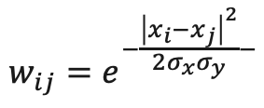
Step 1. Generate Affinity Matrix
1.00 0.74 0.73 0.69 0.72
0.74 1.00 0.87 0.66 0.79
0.73 0.87 1.00 0.59 0.84
0.69 0.66 0.59 1.00 0.64
0.72 0.79 0.84 0.64 1.00
인접 행렬 간 가중치를 적용한 행렬
$$w_{ij}=e^{−\frac{{\left|x_{i}−x_{j}\right|}^{2}}{2σ_{x}σ_{y}}−}$$
Gaussian Kernel 을 가중치로 사용

Slide 6
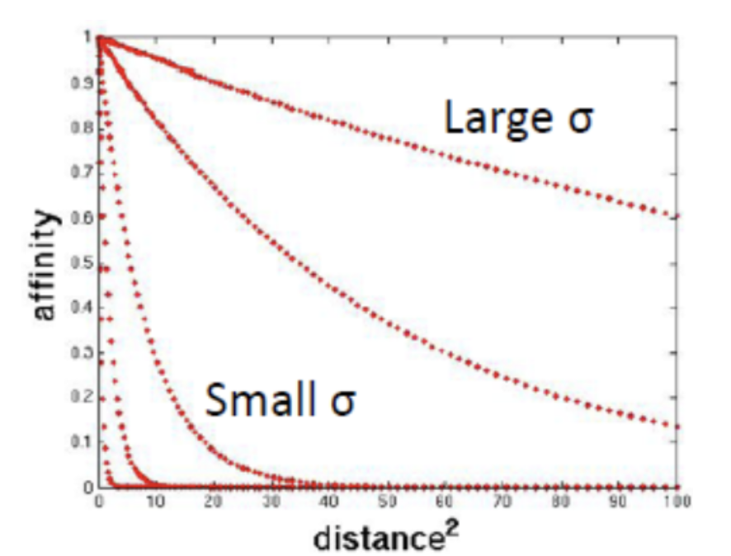


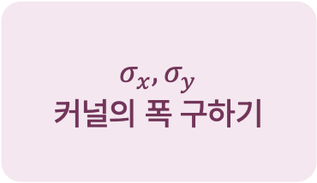
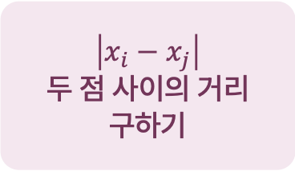
Step 1. Generate Affinity Matrix
Serial 구현
$$w_{ij}=e^{−\frac{{\left|x_{i}−x_{j}\right|}^{2}}{2σ_{x}σ_{y}}−}$$
$$\left|x_{i}−x_{j}\right|$$
두 점 사이의 거리 구하기
$$σ_{x}, σ_{y}$$
커널의 폭 구하기
Affinity Matrix 생성
5번째로 멀리 떨어진 점과의 거리를 사용
Quick Selection
Large $σ$ -> 멀리 있는 점도 같은 그룹으로 분류할 수 있음
Small $σ$ -> 데이터 간 거리가 조금만 멀어지면 Affinity 값이 급격히 낮아짐

Slide 7
Step 1. Generate Affinity Matrix
Parallel V1 구현
$$w_{ij}=e^{−\frac{{\left|x_{i}−x_{j}\right|}^{2}}{2σ_{x}σ_{y}}−}$$
#pragma omp for
#pragma omp for
$$\left|x_{i}−x_{j}\right|$$
두 점 사이의 거리 구하기
$$σ_{x}, σ_{y}$$
커널의 폭 구하기
Affinity Matrix 생성
5번째로 멀리 떨어진 점과의 거리를 사용
Quick Selection
Large $σ$ -> 멀리 있는 점도 같은 그룹으로 분류할 수 있음
Small $σ$ -> 데이터 간 거리가 조금만 멀어지면 Affinity 값이 급격히 낮아짐

Slide 8
Step 1. Generate Affinity Matrix
Parallel V1 전략 – Quick Selection
Quick Selection은 기준 값보다 작은 값을 pivot_left 배열, 큰 값을 pivot_right 배열에 저장
메모리 절약을 위해 해당 배열은 재사용
Parallel 알고리즘에는 pivot 배열을 스레드별로 생성하여 관리하여
스레드가 동시에 pivot에 접근하는 것을 방지
pivot_left
pivot_left(thread 0)
pivot_right
pivot_right(thread 0)
pivot_left(thread 1)
pivot_right(thread 1)
.
.

Slide 9
Step 1. Generate Affinity Matrix
Parallel V1 결과 (5회 측정 평균)

